Slide 1
年终答辩
答辩人：易子闳
D629
时间 2019.6

Slide 2
目 录
CONTENTS
PART 1 项目组工作
年终答辩
PART 2 队委会工作
答辩人：易子闳

Slide 3
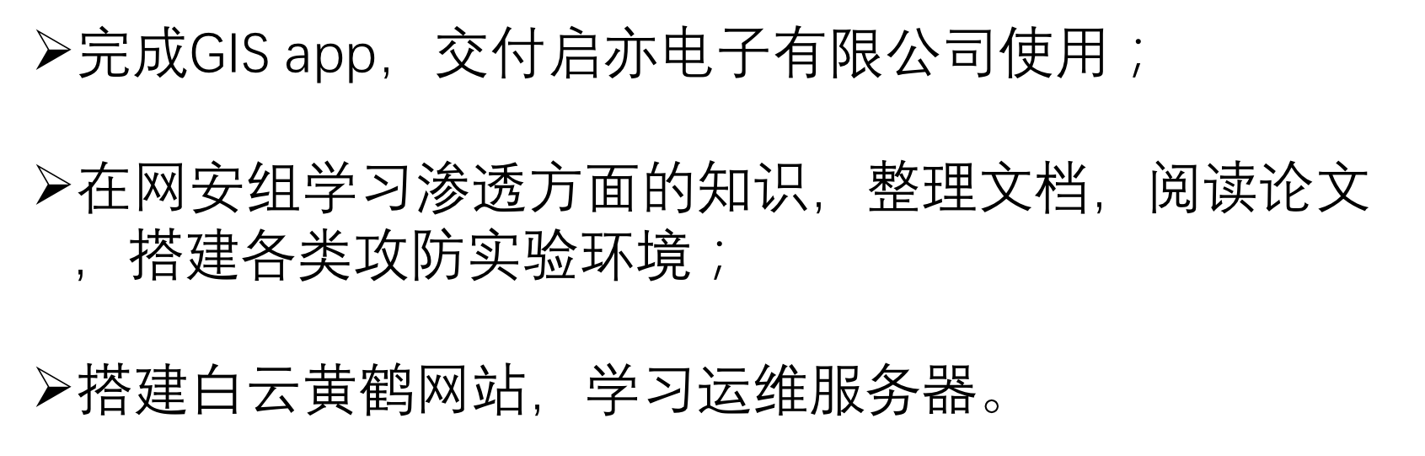
项目组工作

Slide 4
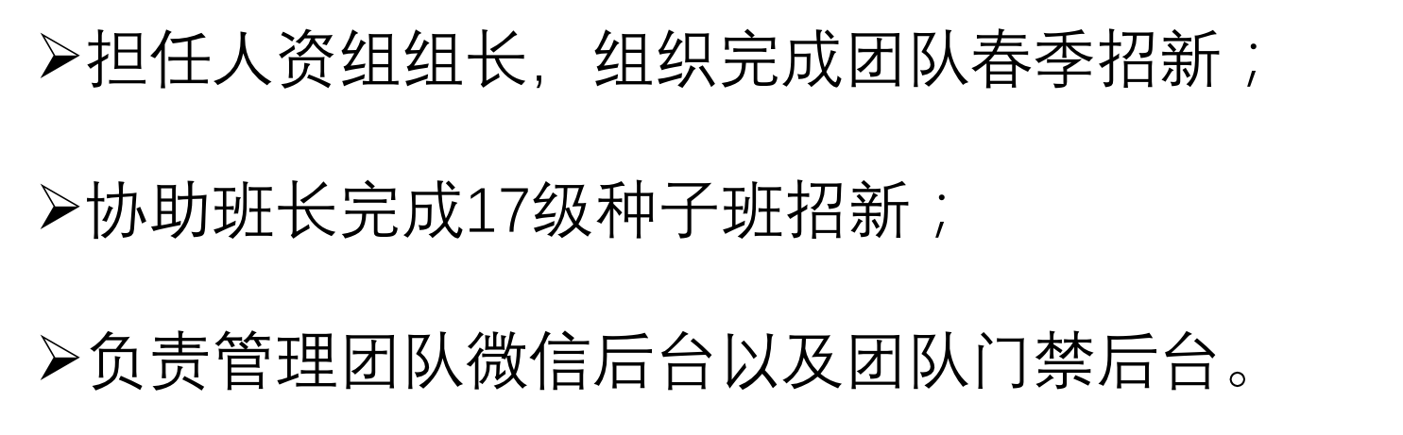
队委会工作

Slide 5

以后去向

Slide 6
谢谢
答辩人：易子闳
D629
时间 2019.1

